Slide 1
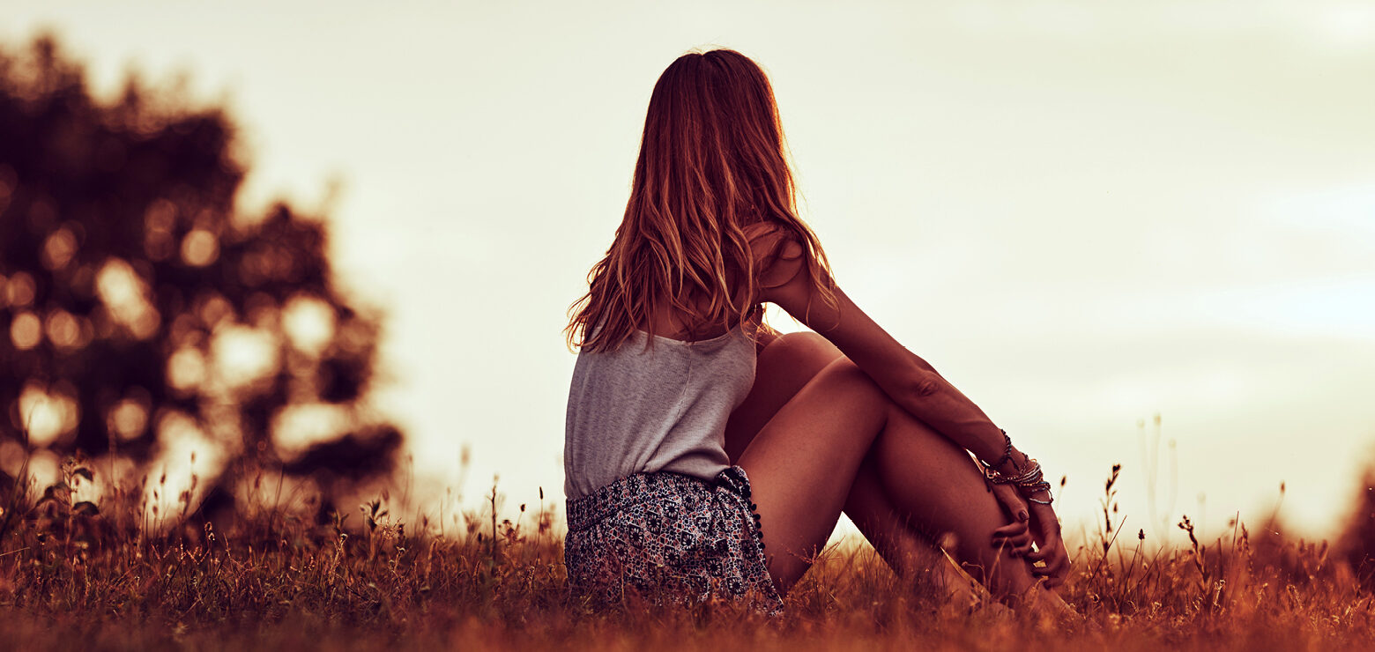

Slide 2
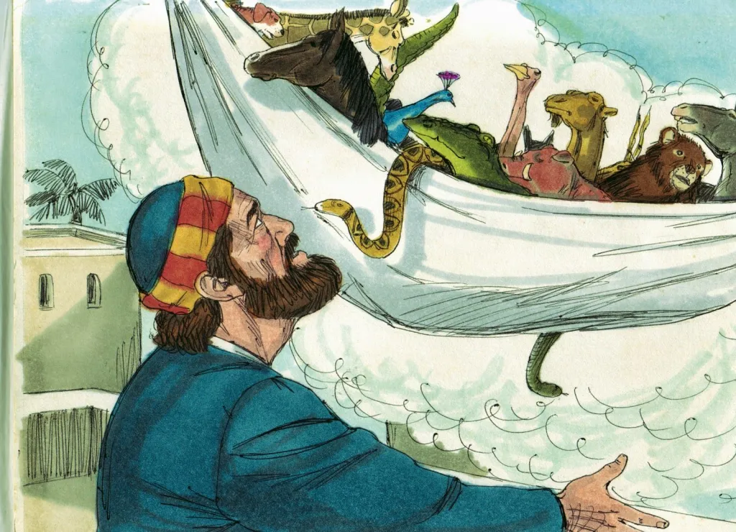

Slide 3
Hij zei tegen hen: U weet dat het Joden verboden is om met niet-Joden om te gaan en dat ze niet bij hen aan huis mogen komen.
Maar…God heeft me duidelijk gemaakt dat ik geen mens als verwerpelijk of onrein mag beschouwen!!

Slide 4
Neem vreemdelingen in bescherming en behandel hem met liefde.
De Here is de ontzagwekkende,
Hij handelt zonder aanzien van persoon

Slide 5
Nu begrijp ik pas goed dat God geen onderscheid maakt tussen mensen, maar dat Hij zich het lot aantrekt van iedereen, die ontzag voor Hem heeft en rechtvaardig handelt

Slide 6
Broeders en zusters, het geloof in Jezus Christus onze glorierijke Heer, staat niet toe dat u mensen op hun uiterlijk beoordeelt

Slide 7
Maakt u geen ongeoorloofd onderscheid en wordt uw oordeel niet door verkeerde overwegingen bepaald?

Slide 9
Mijn plek is gekocht door Jezus Christus !

